Slide 1
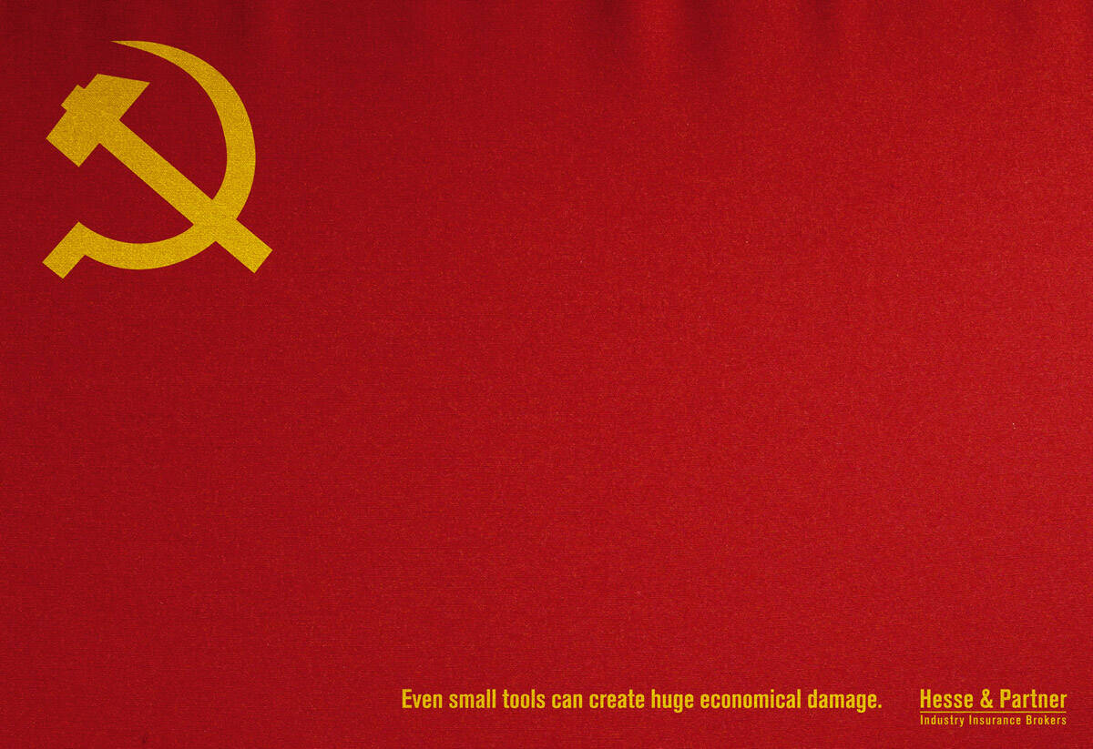
Великая Отечественная война 1941-1945 гг.
Блокада Ленинграда
1941-1944 гг.
Презентацию выполнила:
Хайдарова Р.С

Slide 2
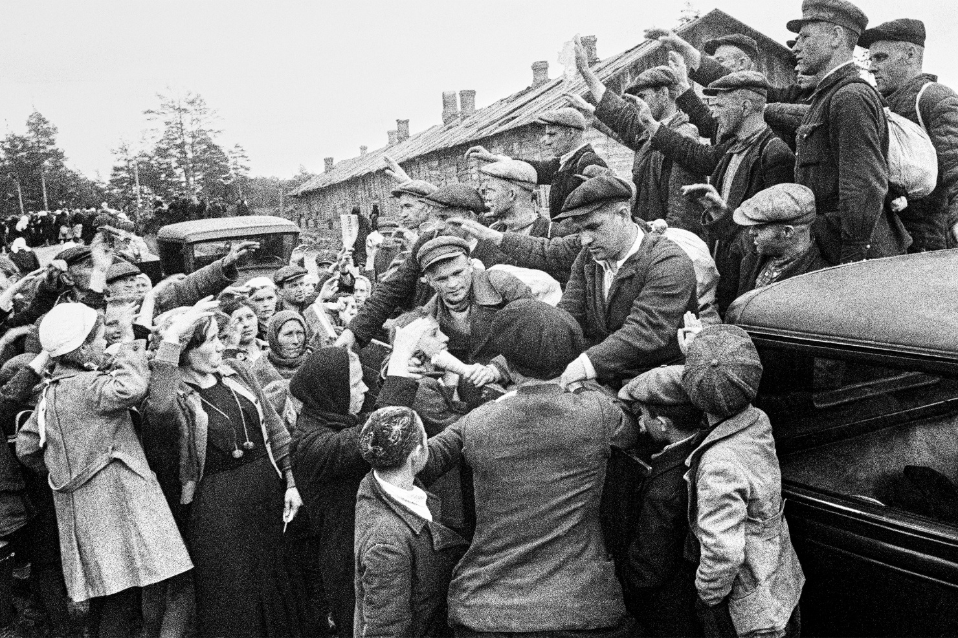
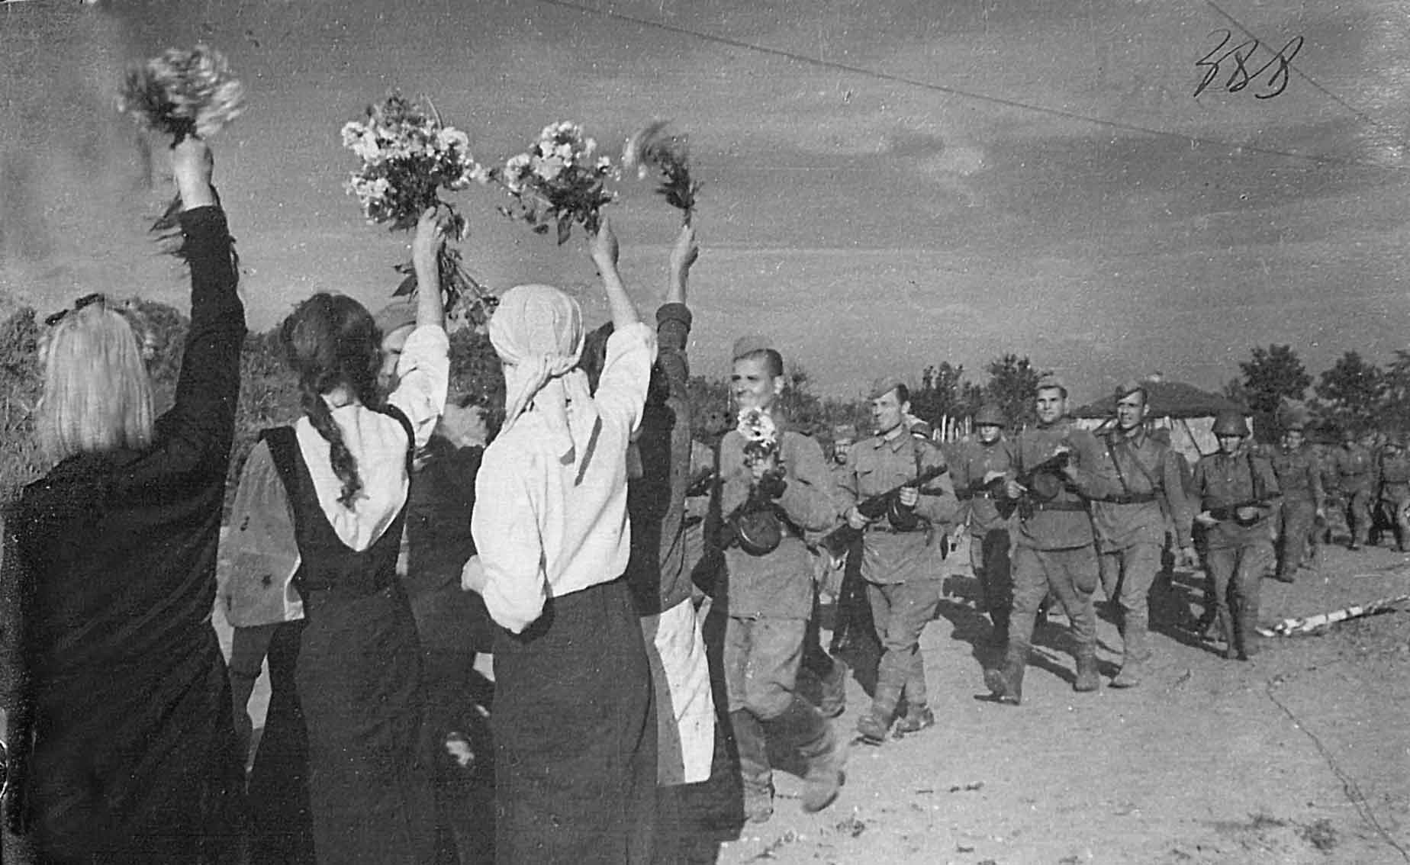
Начало Великой Отечественной войны
Великая Отечественная война началась 22 июня 1941 года с нападения нацисткой Германии на Советский Союз. Сражения на Восточном фронте стали одними из самых масштабных и кровопролитных в истории Второй мировой войны

Slide 3
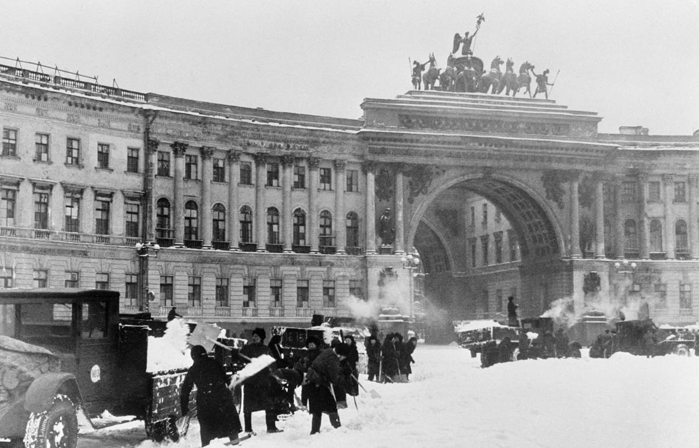
Блокада Ленинграда длилась 872 дня, став символом стойкости и мужества. Город пережил суровые условия, голод и разрушения, но не сдался врагу.

Slide 4
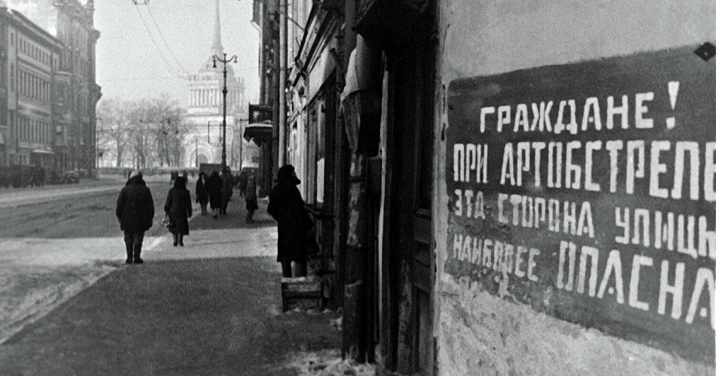
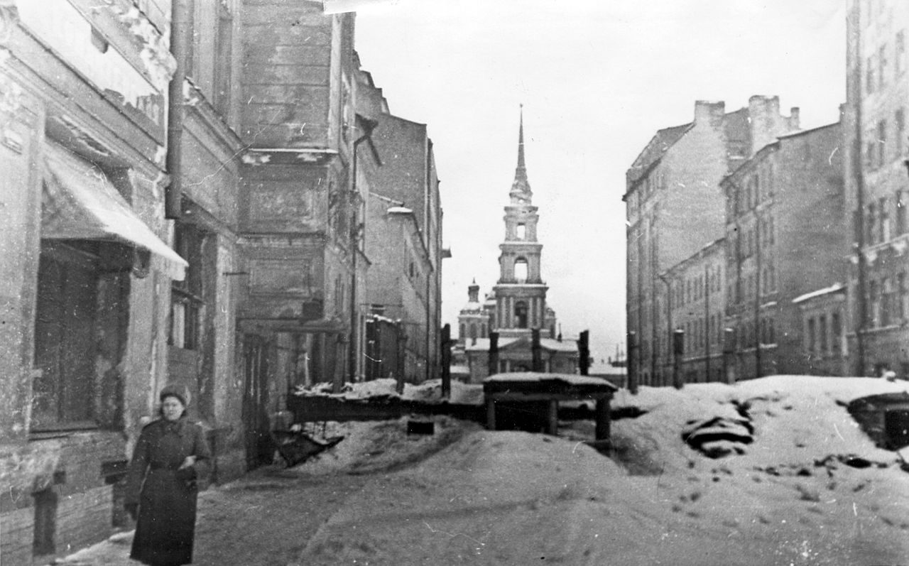
Причины блокады Ленинграда
Географическое положение Ленинграда. Оно оказалось выгодным для противника, что позволило немцам серьёзно ограничить коммуникации и фактически отрезать город от страны
Стратегическая важность Ленинграда для немецкой армии. Взятие Ленинграда гарантировало немецкому командованию полное господство в Балтийском море
Планы нацистского руководства. По замыслу, Ленинград должен был быть разрушен бесконечными обстрелами и бомбардировками, а его население истреблено голодом, холодом и эпидемиями

Slide 5
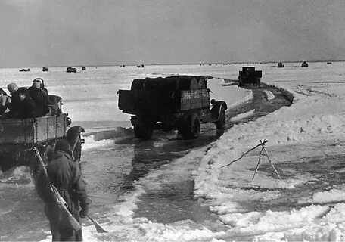
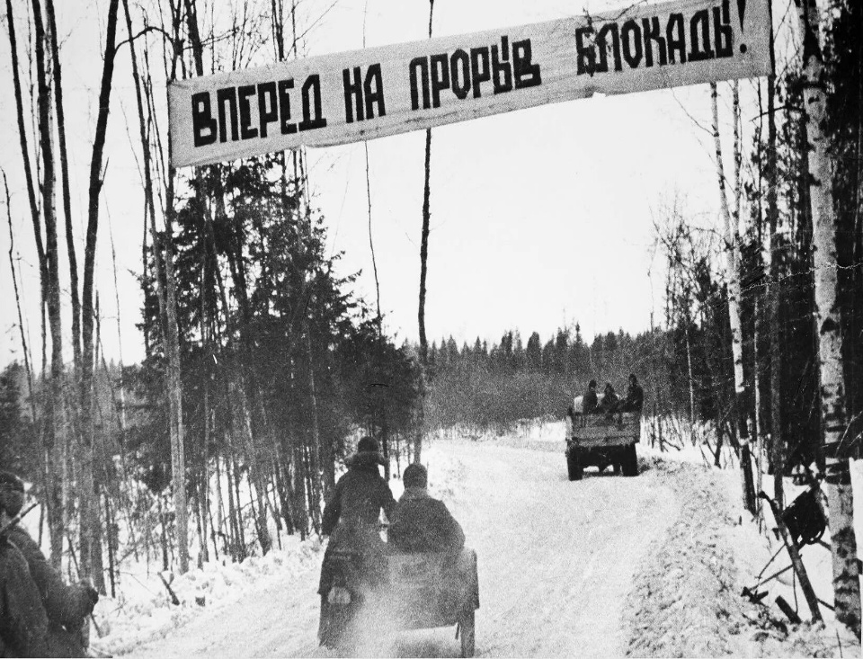
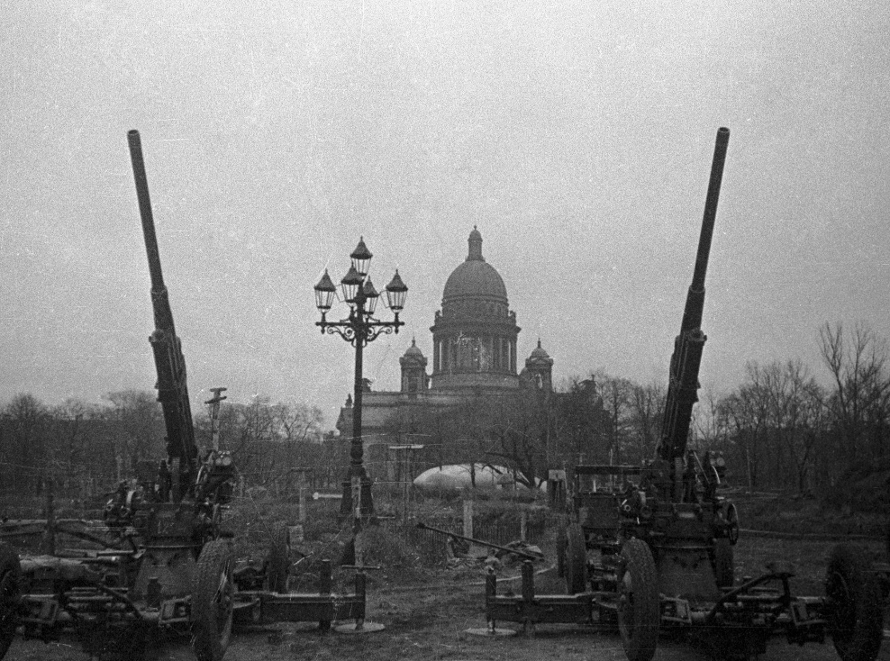
Оборона Ленинграда
Ключевые события
Дорога жизни на Ладоге.
Зимой 19441-1942 годов началась доставка продовольствия
Прорыв блокады произошел 18 января 1943 года с помощью операции "Кольцо"
Начало блокады Ленинграда- 8 сентября 1941 года

Slide 6
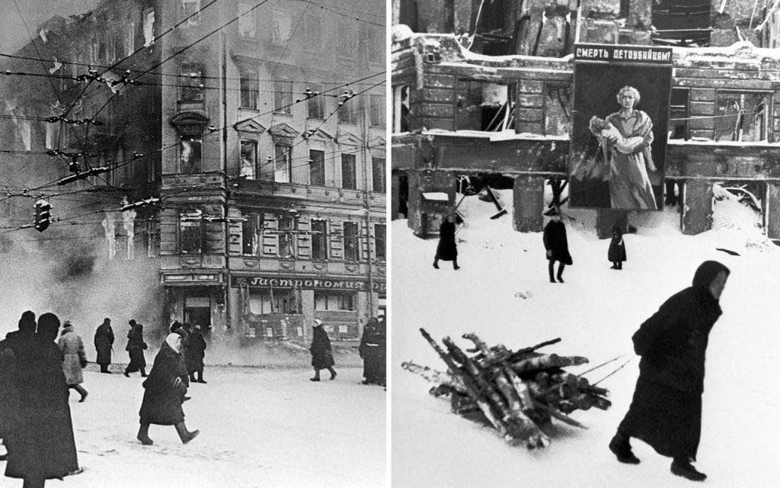
Жизнь в блокадном Ленинграде.
Проблемы со снабжением. В городе была запрещена торговля продуктами, введено снабжение населения по карточкам. Ежедневно можно было получить только хлеб, другие продукты — раз в 10 дней или раз в месяц
Голод и истощение. Голод привёл к распространению болезней. Были случаи поедания домашних животных. В хлебное тесто добавляли целлюлозу, хлопковый жмых, картофельные очистки
Холод. В тяжёлые блокадные зимы в домах не было ни электричества, ни газа, ни отопления. Единственным источником тепла были печки-буржуйки.

Slide 7
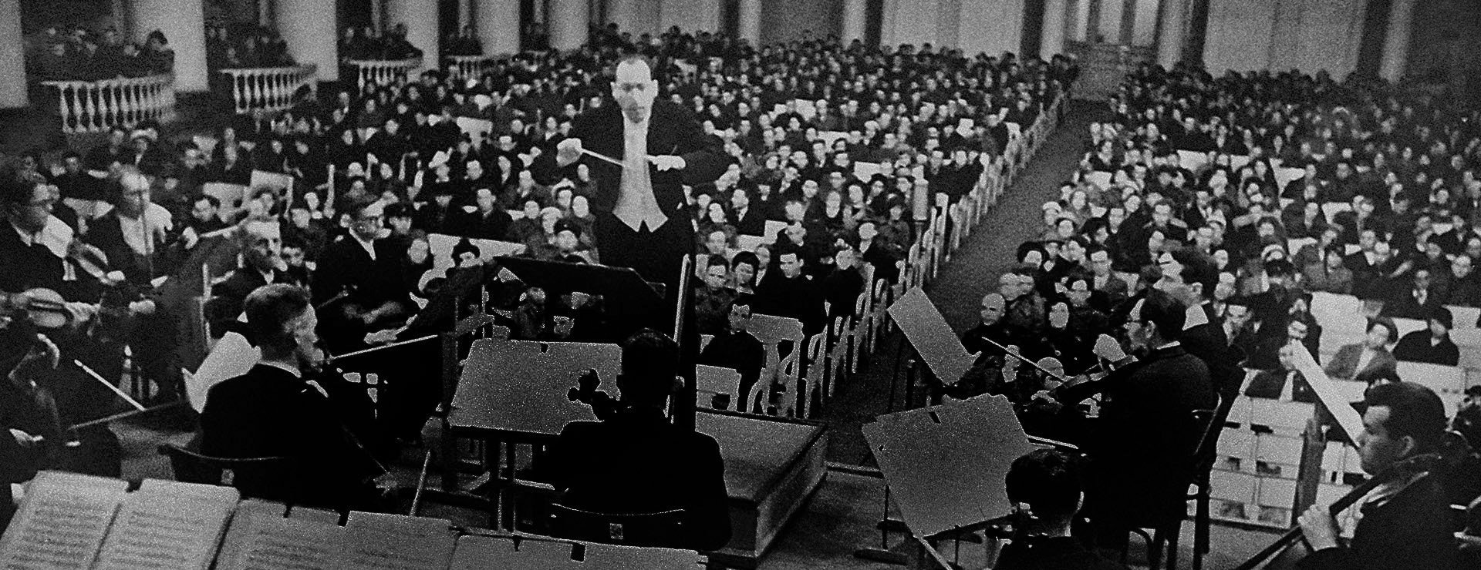
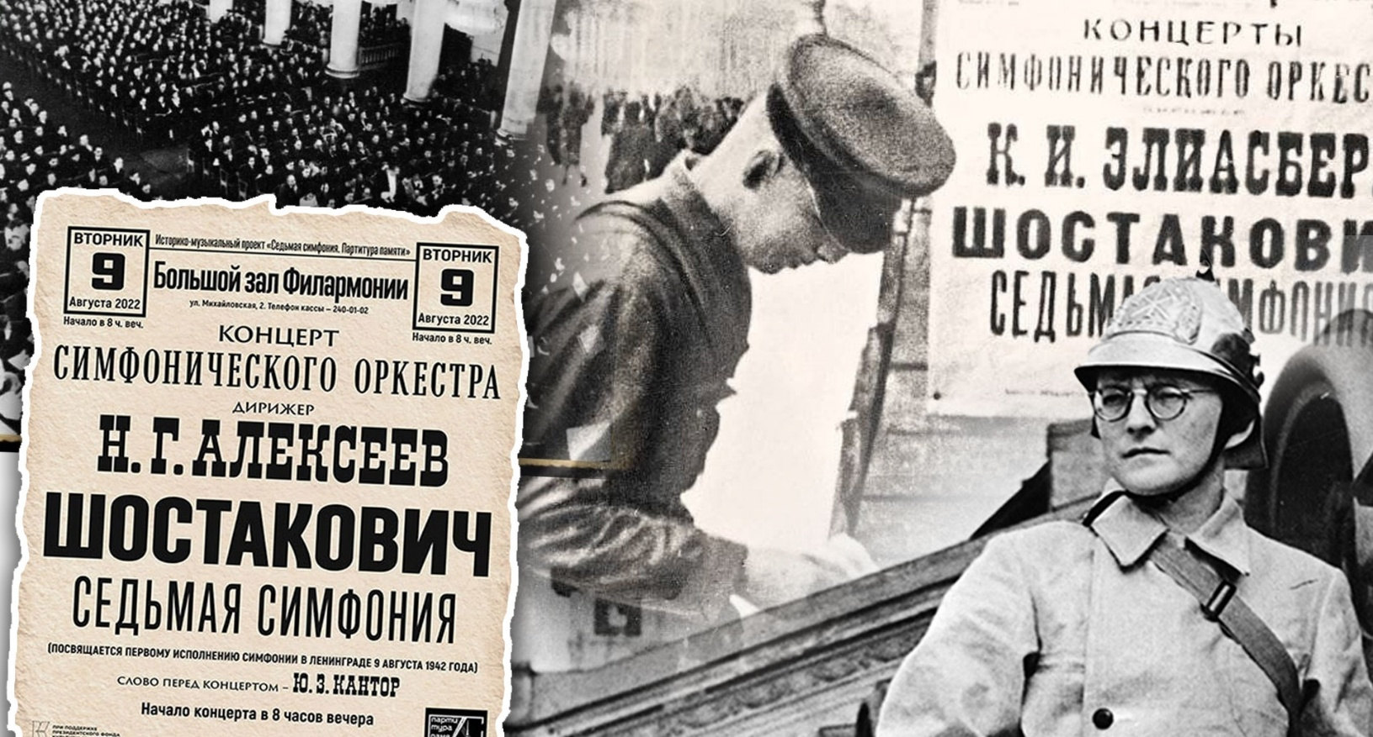
Культурная сфера в блокадном Ленинграде
9 августа 1942 года в зале Ленинградской филармонии состоялось исполнение Седьмой («Ленинградской») симфонии Дмитрия Шостаковича
Некоторые факты об этом событии:
За время блокады многие музыканты умерли от голода, способных держать инструменты осталось всего 15 человек.
Исполнение симфонии транслировалось по радио, а в городе были включены громкоговорители городской сети.
Симфонию слышали все жители осаждённого города и немецкие солдаты.
Седьмая симфония является не только одним из важнейших художественных произведений отечественной культуры XX века, но и музыкальным символом блокады Ленинграда, стойкости и мужества защитников города.

Slide 8
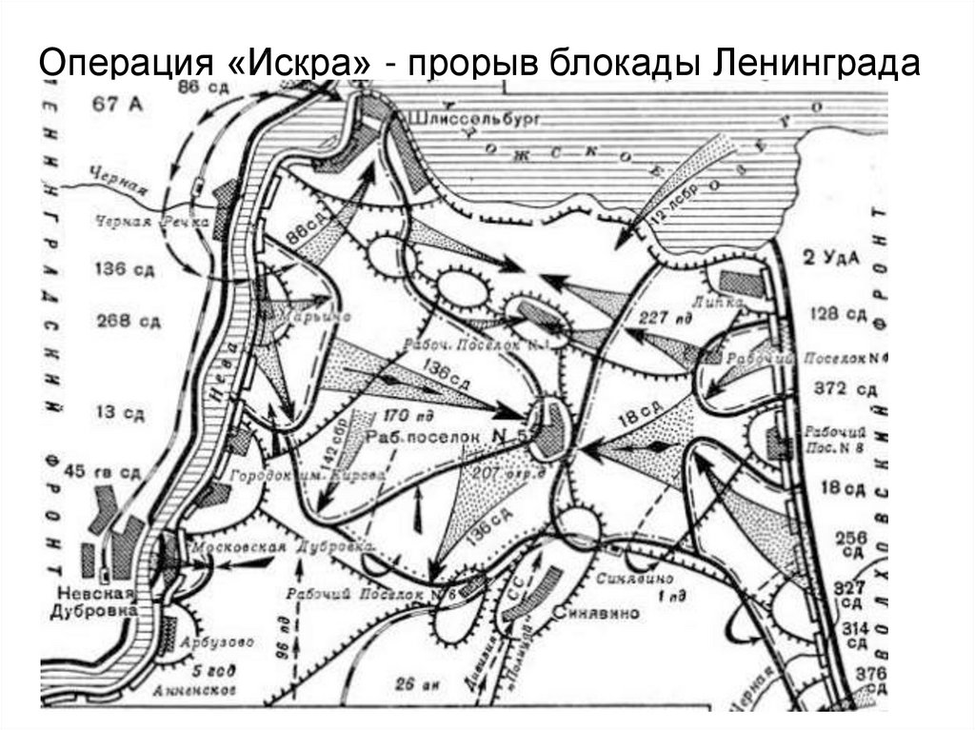
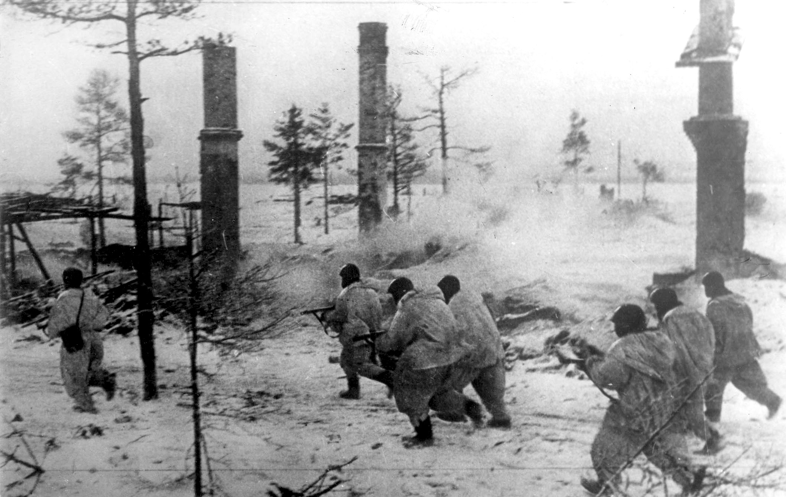
«Искра» — советская военная операция, проводившаяся Ленинградским фронтом Красной Армии, Волховским фронтом и Балтийским флотом с 12 по 30 января 1943 года. Её цель — прорыв блокады Ленинграда и создание сухопутной связи города со страной.
Общий контроль от Ставки за операцией «Искра» осуществляли Маршал Советского Союза К. Е. Ворошилов и генерал армии Г. К. Жуков

Slide 9
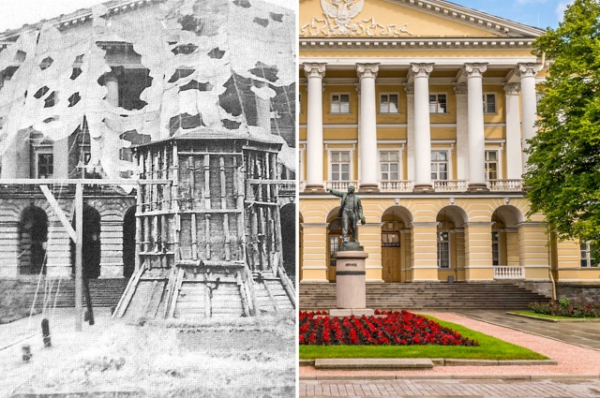
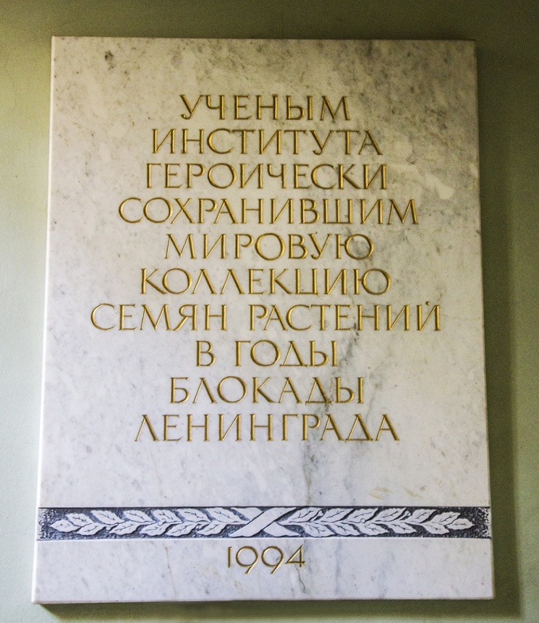
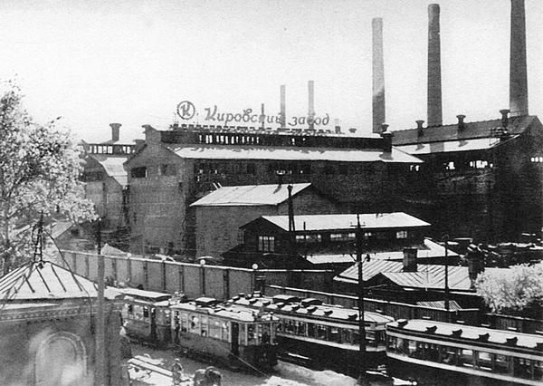
Подвиг жителей блокадного Ленинграда
Некоторые примеры подвига:
Работа Кировского завода. Несмотря на то, что линия фронта проходила от него всего в четырёх километрах, завод ни на один день не прекращал своей работы. Там выпускали боевую технику, ремонтировали повреждённую советскую и трофейную технику.
Сохранение семенного фонда. Сотрудники Всесоюзного института растениеводства, голодая, как и все жители, не тронули ни одного зерна, ни одного картофельного клубня. Они сохранили уникальный материал, который в послевоенные годы помог восстановить сельское хозяйство страны.
Маскировка памятников. Блокадный Ленинград подвергался интенсивным артиллерийским обстрелам. В качестве ориентиров для ведения прицельного огня по стратегическим и социальным объектам фашисты использовали высотные доминанты города — золочёные купола и храмы. Их было необходимо замаскировать. Задание выполнила бригада из тридцати спортсменов-альпинистов.

Slide 10
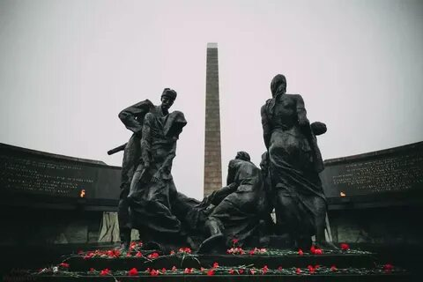
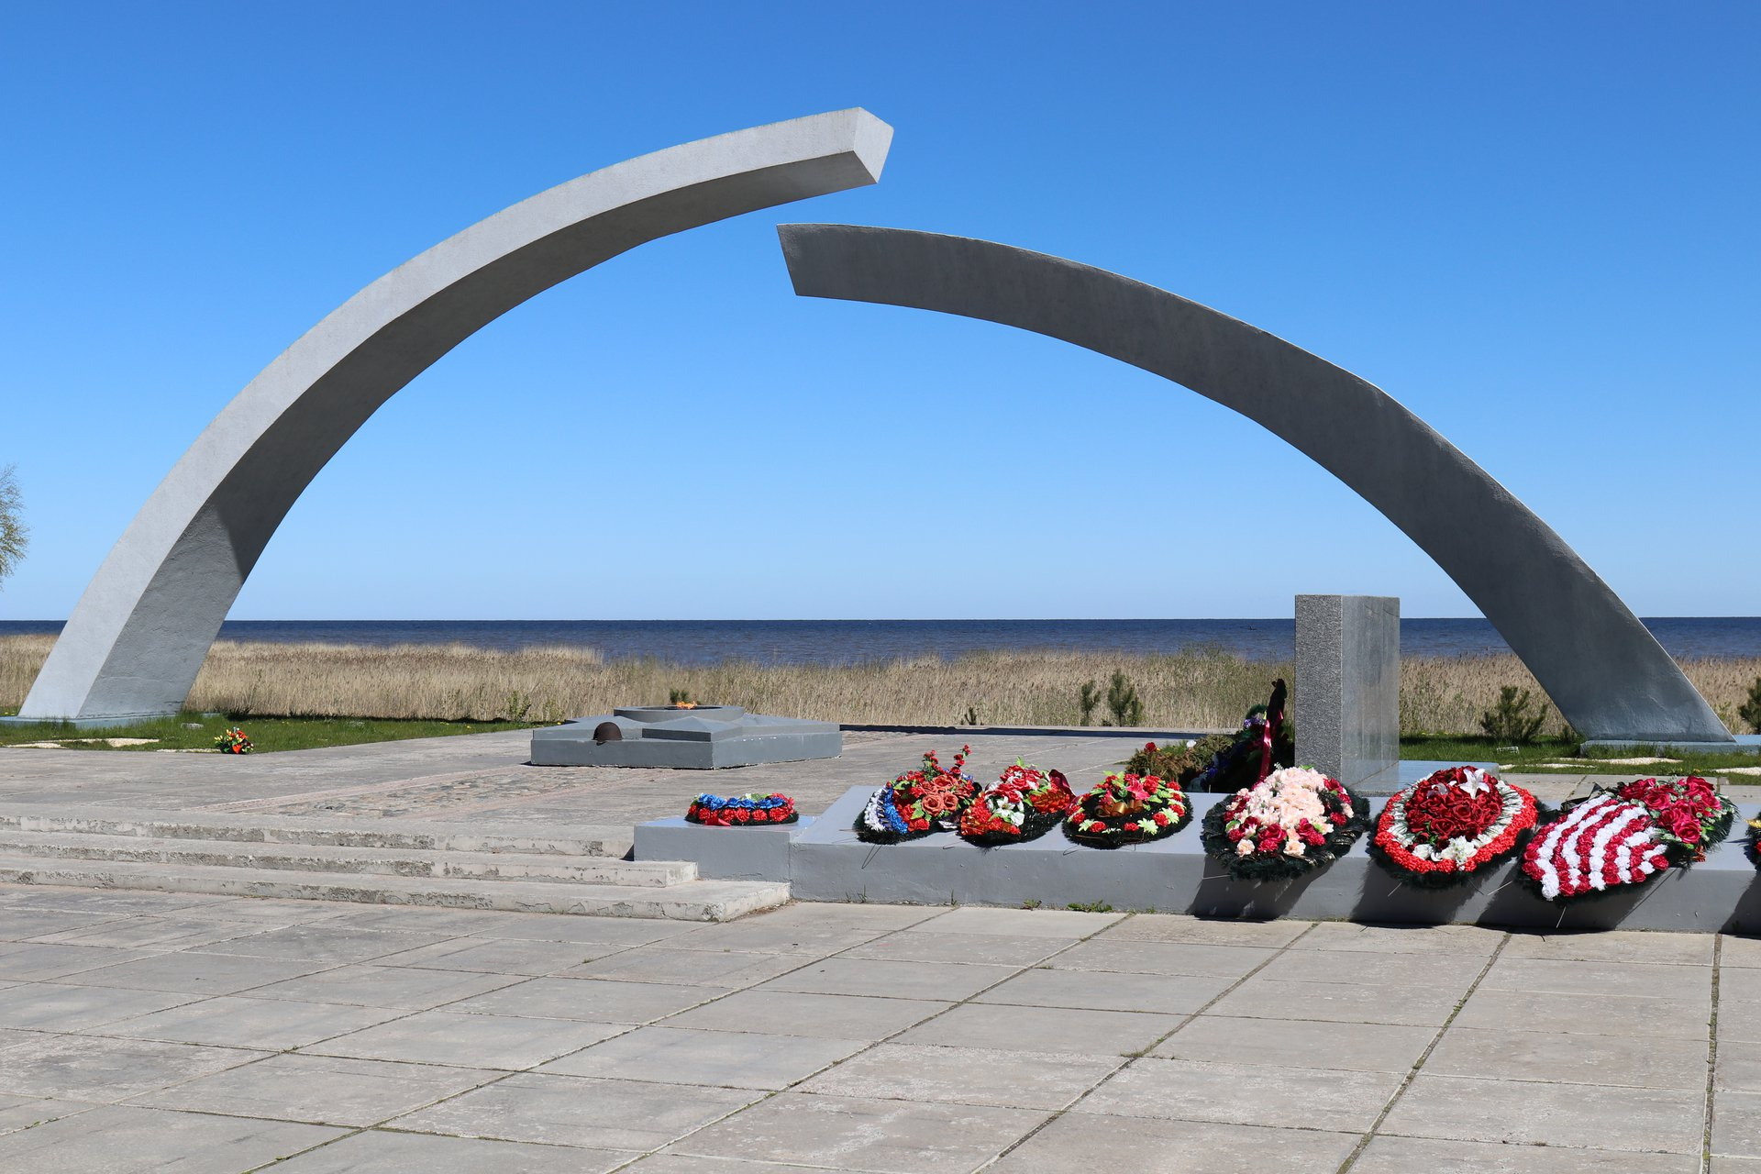
Памятники в честь блокады в Санкт-Петербурге
Монумент героическим защитникам Ленинграда на площади Победы в Санкт-Петербурге — памятник подвигу ленинградцев в трагические дни блокады 1941–1944 годов. С апреля 2024 года — объект культурного наследия России регионального значения.
«Разорванное кольцо» — мемориал, посвящённый блокаде Ленинграда, входящий в «Зелёный пояс Славы» — комплекс мемориальных сооружений на рубежах битвы за Ленинград 1941–1944 годов

Slide 11
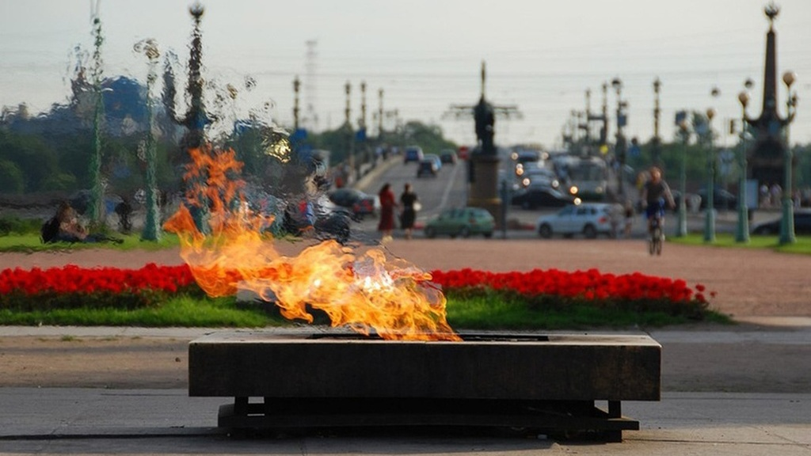
Никто не забыт Ничто не забыто
Вечный огонь в Санкт-Петербурге установлен на Марсовом поле 6 ноября в 1957 году

Slide 12

Спасибо за внимание!

